Slide 1
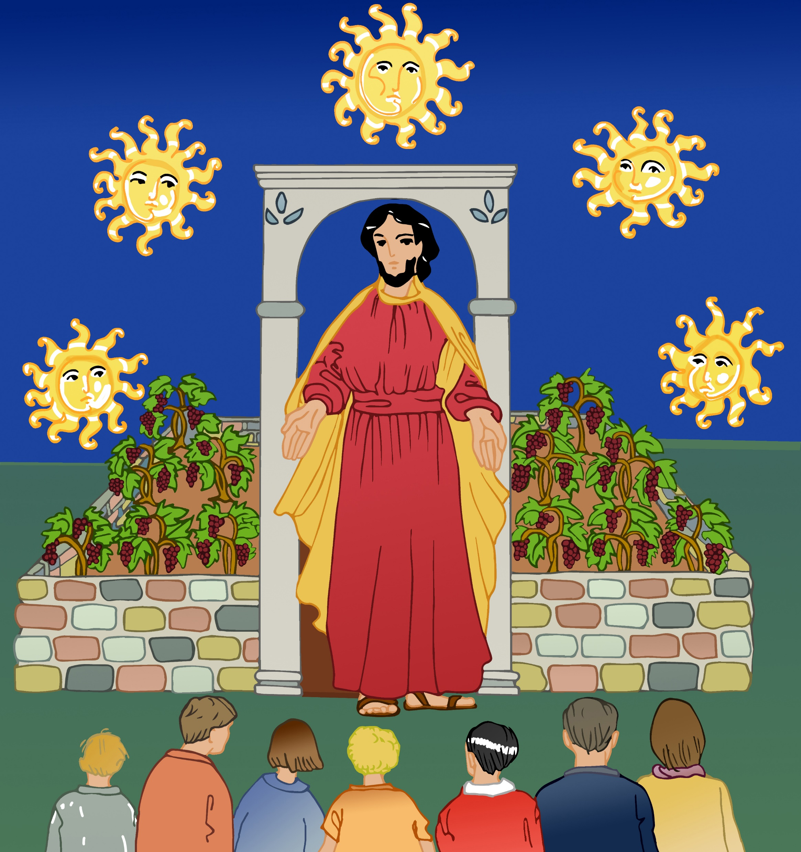
Diaporama Jeunes-Enfance
Cultiver
Matthieu 19, 30 à 20, 1-16
Traduction liturgique AELF
Expressions Diapos
Beaucoup de premiers seront derniers 04 à 07
Le royaume des Cieux 08 à 12
Maître d’un domaine 13 à 17
Sortit 18 à 21
Dès le matin 22 à 26
Embaucher 27 à 30
Vigne 31 à 35
Il se mit d’accord avec eux 36 à 39
Neuf heures 40 à 43
Allez à ma vigne 44 à 47
Cinq heures 48 à 51
Ils pensaient recevoir davantage 52 à 55
Récriminaient 56 à 60
Ton regard ^{oeil} est-il mauvais 61 à 65
Les derniers seront premiers 66 à 69
Pour chaque expression importante du texte, 4 diapos :
Bleue : le verset
Rouge : des questions
Verte : des rapprochements
Jaune : vers des sens possibles
Après chaque diapo, l’animateur donne la parole, reformule, questionne…
Choisir les expressions
à travailler parmi cette liste de 15 expressions,
celles qui posent question, qui interpellent…

Slide 2
Matthieu 19, 30 à 20, 1-16 La parabole des ouvriers à la vigne
Traduction liturgique "Copyright AELF - Paris - 1980 - Tous droits réservés". Notes dans la traduction littérale (interlinéaire)
Mt 19, 30 Beaucoup de premiers seront derniers, beaucoup de derniers seront premiers.
Mt 20, 01 « En effet, le royaume des Cieux est comparable ^{semblable} au maître d’un domaine ^{humain maître de maison} qui sortit dès le matin afin d’embaucher des ouvriers pour sa vigne.
02 Il se mit d’accord avec eux sur le salaire de la journée : un denier, c’est-à-dire une pièce d’argent, et il les envoya à sa vigne.
03 Sorti vers neuf heures ^{3ème heure}, il en vit d’autres qui étaient là, sur la place, sans rien faire ^{inactifs}.
04 Et à ceux-là, il dit : “Allez à ma vigne, vous aussi, et je vous donnerai ce qui est juste.”
05 Ils y allèrent ^{s’éloignèrent}. Il sortit de nouveau vers midi ^{6ème heure}, puis vers trois heures ^{9ème heure}, et fit de même.
06 Vers cinq heures, il sortit encore, en trouva d’autres qui étaient là et leur dit : “Pourquoi êtes-vous restés là, toute la journée, sans rien faire ?”
07 Ils lui répondirent : “Parce que personne ne nous a embauchés.” Il leur dit : “Allez à ma vigne, vous aussi.”
08 Le soir venu, le maître de la vigne dit à son intendant : “Appelle les ouvriers et distribue le salaire, en commençant par les derniers pour finir par les premiers.”

Slide 3
09 Ceux qui avaient commencé à cinq heures s’avancèrent et reçurent chacun une pièce d’un denier.
10 Quand vint le tour des premiers, ils pensaient recevoir davantage, mais ils reçurent, eux aussi, chacun une pièce d’un denier.
11 En la recevant, ils récriminaient ^{murmuraient} contre le maître du domaine :
12 “Ceux-là, les derniers venus, n’ont fait qu’une heure, et tu les traites à l’égal de nous, qui avons enduré le poids du jour et la chaleur !”
13 Mais le maître répondit à l’un d’entre eux : “Mon ami, je ne suis pas injuste envers toi. N’as-tu pas été d’accord avec moi ^{t’es-tu accordé avec moi} pour un denier ?
14 Prends ^{emporte} ce qui te revient, et va-t’en. Je veux donner au dernier venu autant qu’à toi ^{comme à toi} :
15 n’ai-je pas le droit de faire ce que je veux de mes biens ? Ou alors ton regard ^{oeil} est-il mauvais parce que moi, je suis bon ?”
16 C’est ainsi que les derniers seront premiers, et les premiers seront derniers. »

Slide 4
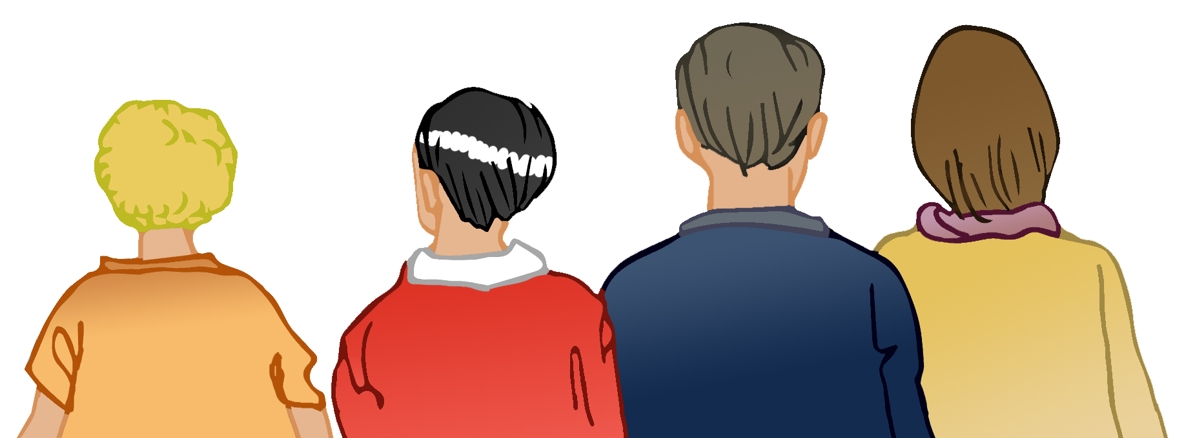
30 Beaucoup de premiers seront derniers, beaucoup de derniers seront premiers.

Slide 5
Les premiers seront derniers
Que penses-tu de cette expression ?

Slide 6
Les premiers seront derniers
Dans la vie de tous les jours, constates-tu que des derniers sont premiers et inversement ?

Slide 7
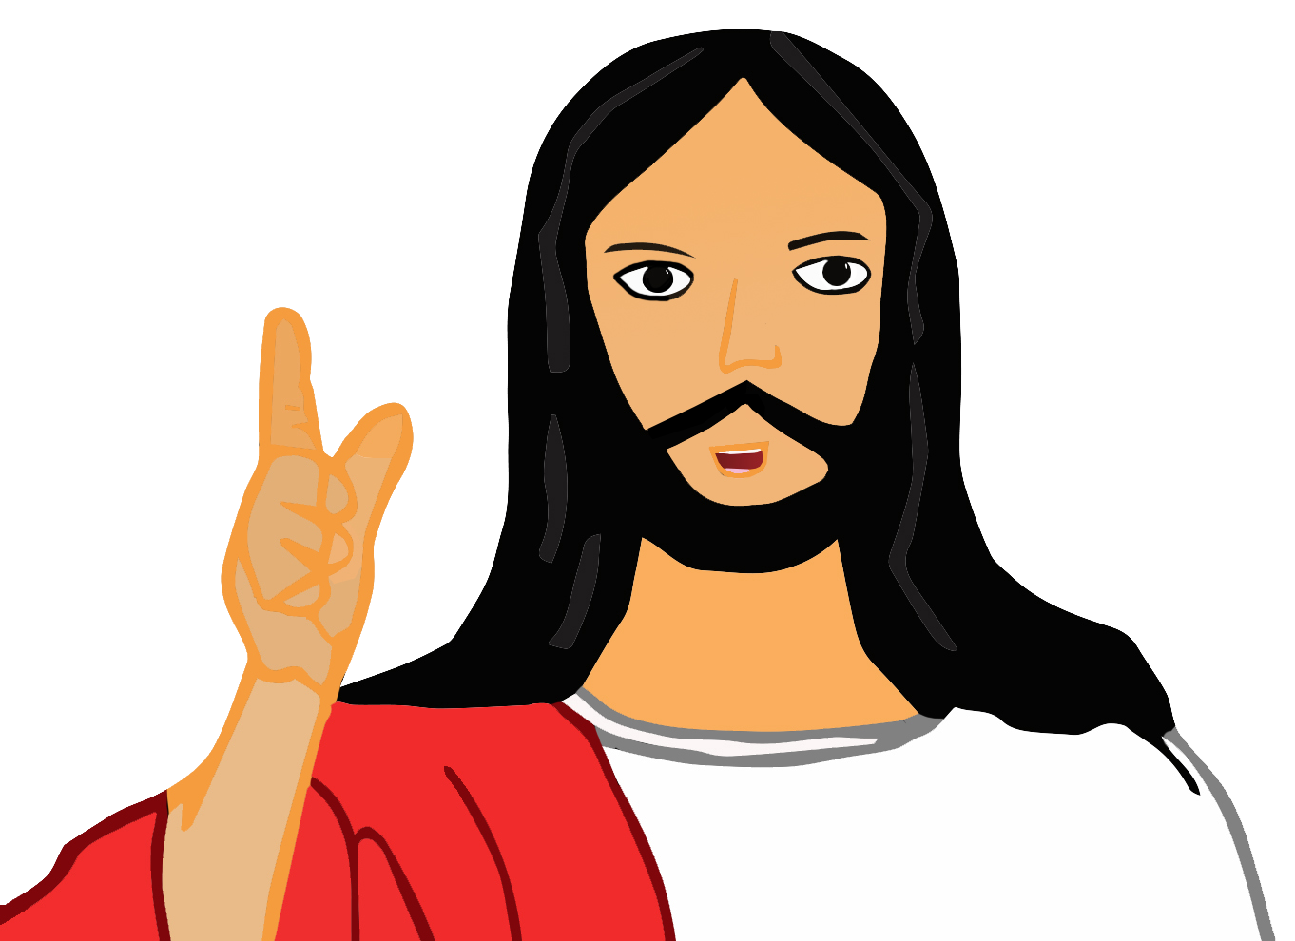
Les premiers seront derniers
Jésus parlerait-il d’autre chose ?

Slide 8
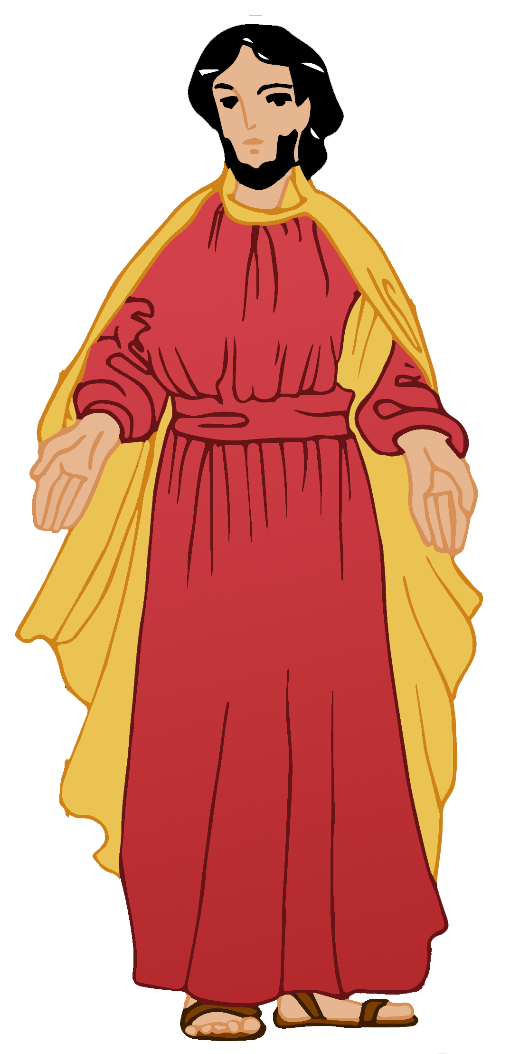
le royaume des Cieux
01 « En effet, le royaume des Cieux est comparable au maître d’un domaine qui sortit dès le matin afin d’embaucher des ouvriers pour sa vigne.

Slide 9
le royaume des Cieux
Qu’est-ce que le Royaume des cieux ?
On peut aussi dire le Royaume de Dieu.

Slide 10
le royaume des Cieux
Exode 19, 6
Vous, vous serez pour moi
un royaume de prêtres,
une nation sainte.
Voilà ce que tu diras aux fils d’Israël.

Slide 11
.
le royaume des Cieux
Matthieu 5, 3 Jésus disait :
“Heureux les pauvres de cœur,
car le royaume des Cieux est à eux”.

Slide 12
le royaume des Cieux
Jésus, tout au long des évangiles
et par son enseignement nous invite,
à faire de nos vies un chemin qui nous permettra d’atteindre ce royaume de Dieu.
Il est difficile de définir
le Royaume des cieux, ou de Dieu.
Ce n’est pas un lieu.
Le royaume, c’est une recherche à effectuer à travers les récits, les paraboles, pour essayer de le comprendre et d’en vivre.

Slide 13
maître d’un domaine
01 « En effet, le royaume des Cieux est comparable au maître d’un domaine qui sortit dès le matin afin d’embaucher des ouvriers pour sa vigne.

Slide 14
maître d’un domaine
Le “maître” est celui qui a autorité, qui a des biens, des serviteurs.
“Un maître de maison” peut signifier le chef de famille ou bien d’une tribu.
Pourquoi comparer
le royaume en particulier
à un maître de domaine ?

Slide 15
maître d’un domaine
Maître au sens maître de famille
Genèse 7, 1 Noé est le maître de famille “Entre dans l’arche,
toi et toute ta famille…”

Slide 16
maître d’un domaine
Luc 14, 22a Le serviteur revint lui dire :
“Maître, ce que tu as ordonné
est exécuté”.

Slide 17
maître d’un domaine
Dans la bible, le maître prend souvent le sens de maître de famille ou de communauté.
C’est lui qui dirige la maison.
Ici, cette parabole pourrait-elle
parler d’un autre maître ?
Parlerait-elle de la demeure de Dieu ?

Slide 18
sortit
01 « En effet, le royaume des Cieux est comparable au maître d’un domaine qui sortit dès le matin afin d’embaucher des ouvriers pour sa vigne.

Slide 19
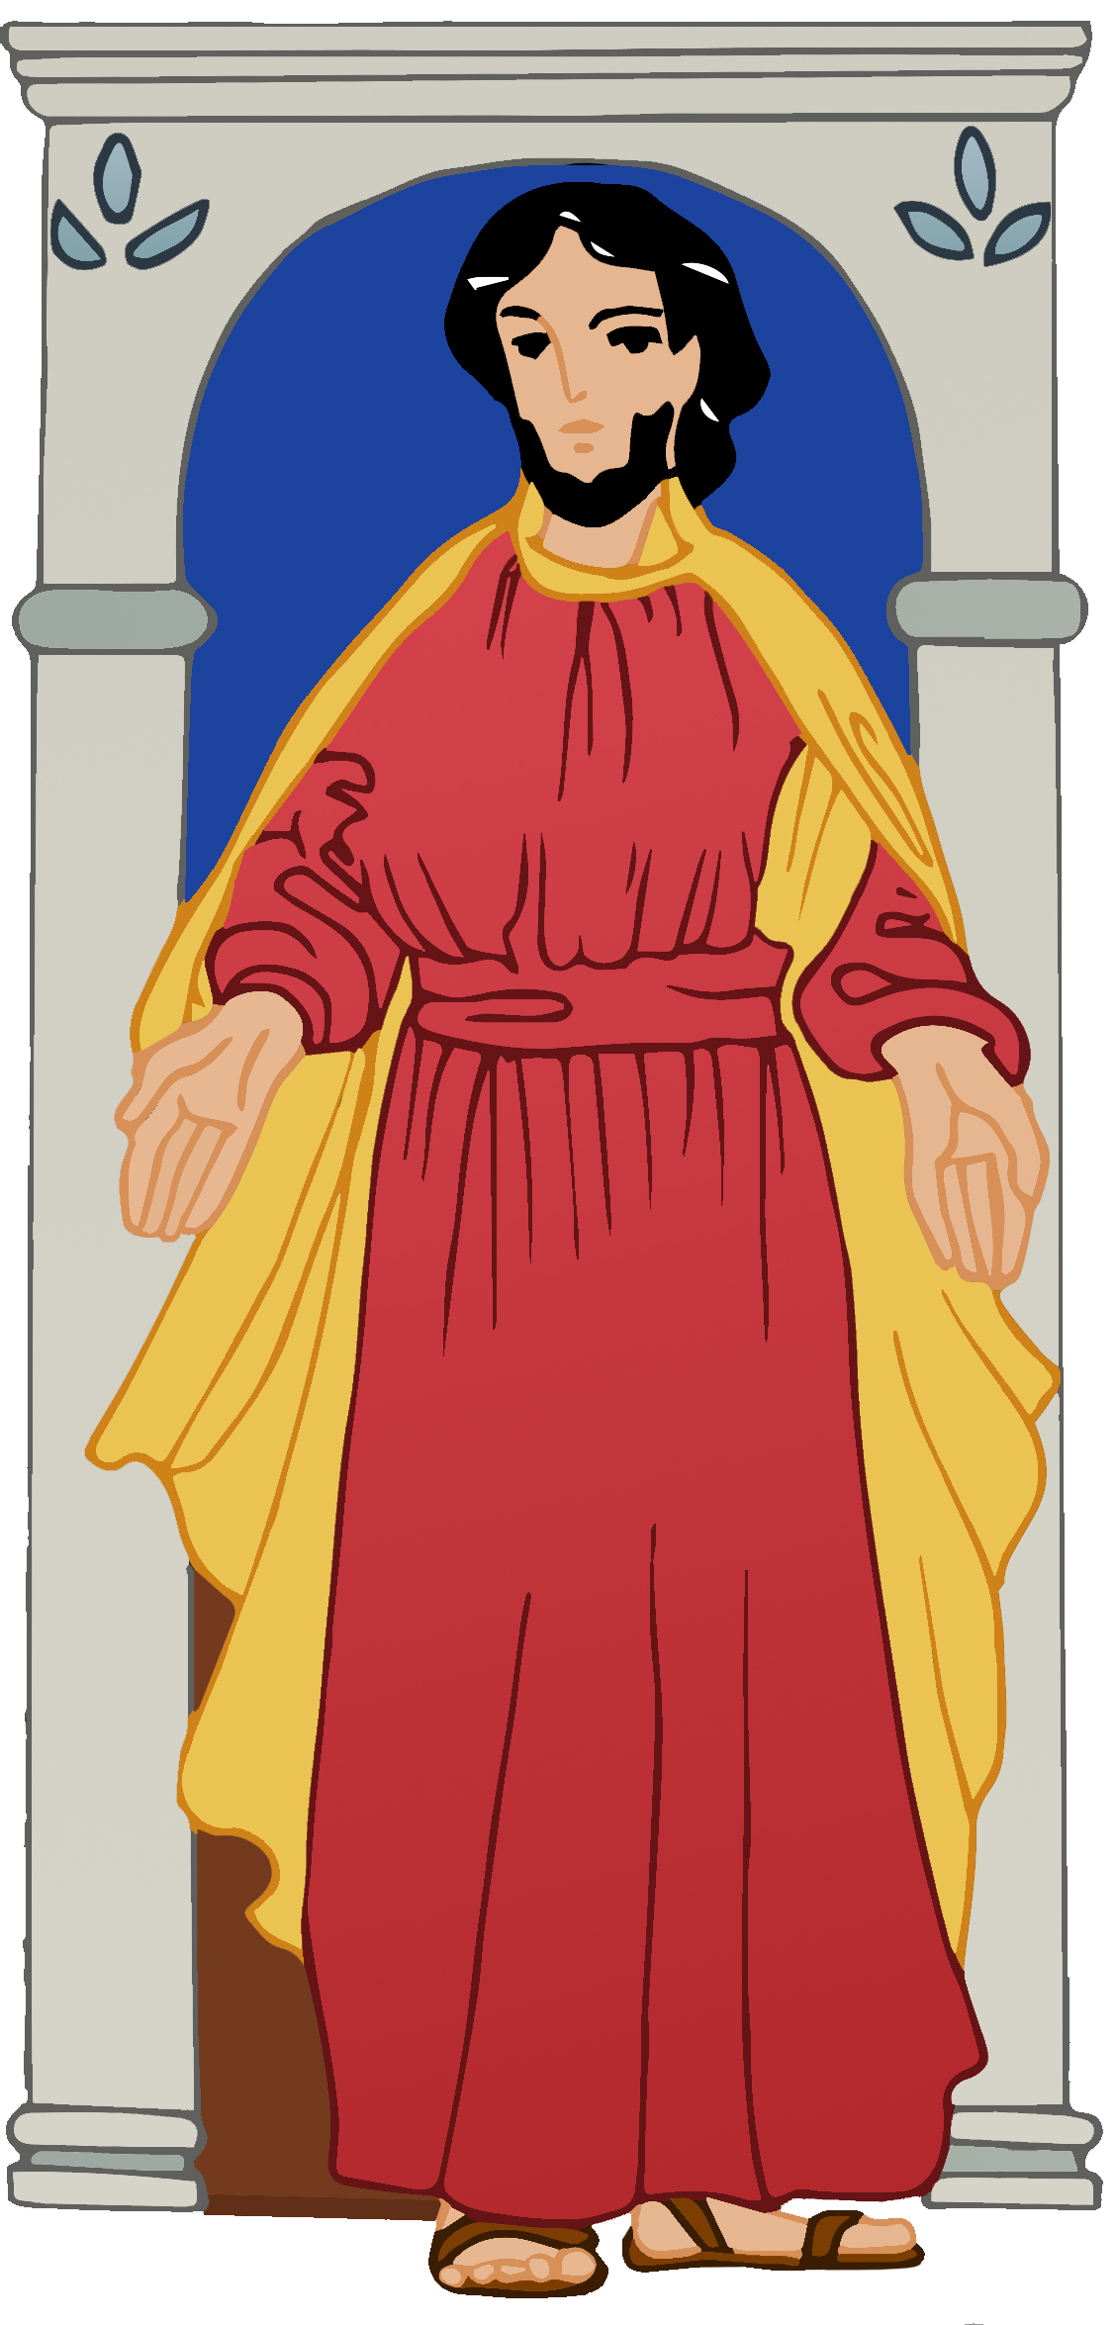
sortit
Le royaume est comparé
à quelqu’un,
à un maître qui sort.
Sortir : quitter le lieu
où l'on se trouve
pour aller dehors.

Slide 20
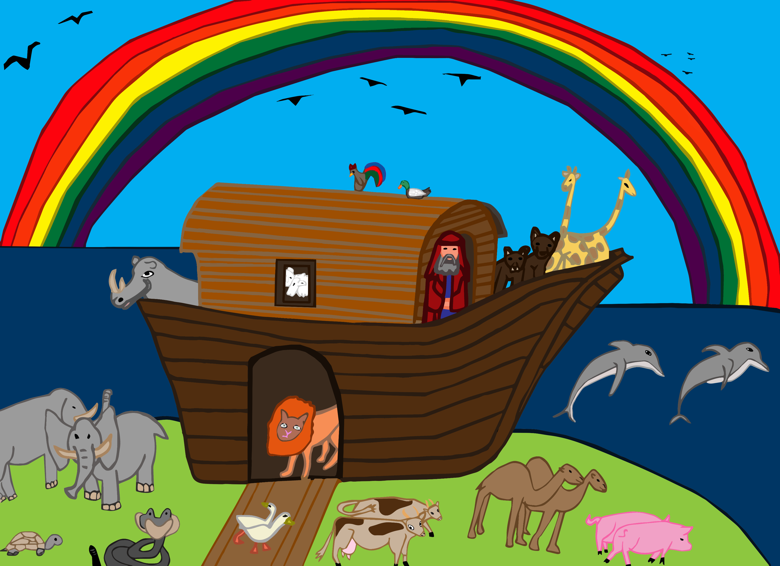
sortit
Genèse 8, 15-16
Dieu parla à Noé et lui dit :
“Sors de l’arche, toi et, avec toi, ta femme, tes fils et les femmes de tes fils.”

Slide 21
sortit
Sortir, c’est aller
vers les autres,
sortir physiquement
de la solitude,
sortir de ce qui enferme.
Jésus sort de sa maison, de sa ville Nazareth, et part sur les routes de Palestine pour annoncer la Bonne Nouvelle de l’Evangile.
Le maître du domaine sort à
la rencontre d’ouvriers qui eux aussi
sont sortis de chez eux.
Ils sont sur la place, ils attendent.
Dieu vient à notre rencontre
en premier.
Mais pour que la rencontre
se fasse ne faut-il pas
que nous aussi
nous soyons disponibles
et prêts à nous mettre
en route avec lui ?

Slide 22
dès le matin
01 « En effet, le royaume des Cieux est comparable au maître d’un domaine qui sortit dès le matin afin d’embaucher des ouvriers pour sa vigne.

Slide 23
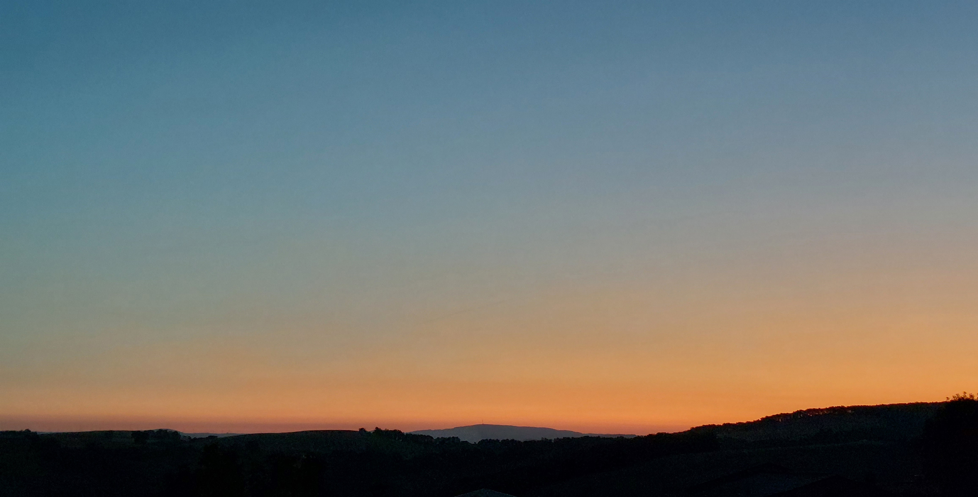
dès le matin
Le maître sort à l’aube !
Qu’évoque cette expression ?

Slide 24
dès le matin
Psaume 62, 02 Dieu, tu es mon Dieu,
je te cherche dès l'aube :
mon âme a soif de toi ;
après toi languit ma chair, terre aride,
altérée, sans eau.

Slide 25
dès le matin
Marc 1, 35 Le lendemain,
Jésus se leva, bien avant l’aube.
Il sortit et se rendit
dans un endroit désert,
et là il priait.

Slide 26
dès le matin
Le maître sort
dès le matin, dès l’aube.
Le matin annonce une nouvelle journée porteuse de nouveautés. Dans la quiétude du nouveau jour qui se lève de nouvelles rencontres vont se faire et porteront du fruit.
Faut-il nous aussi être
prêt dès le matin,
le matin de notre vie
à rencontrer Dieu ?

Slide 27
embaucher
01 « En effet, le royaume des Cieux est comparable au maître d’un domaine qui sortit dès le matin afin d’embaucher des ouvriers pour sa vigne.

Slide 28
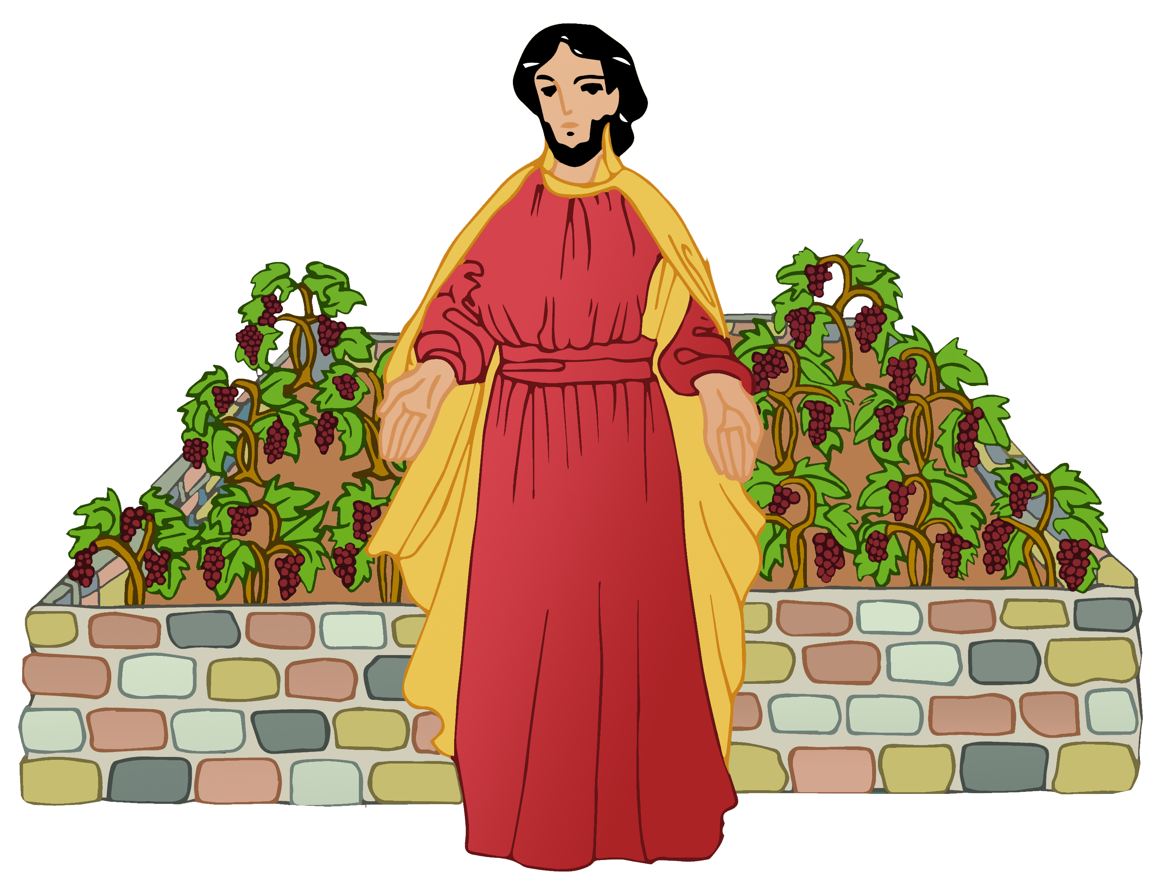
embaucher
Ce maître manquerait-il
de prévoyance ?
Il a une grande récolte à faire et
il n’a pas prévu ses ouvriers ?

Slide 29
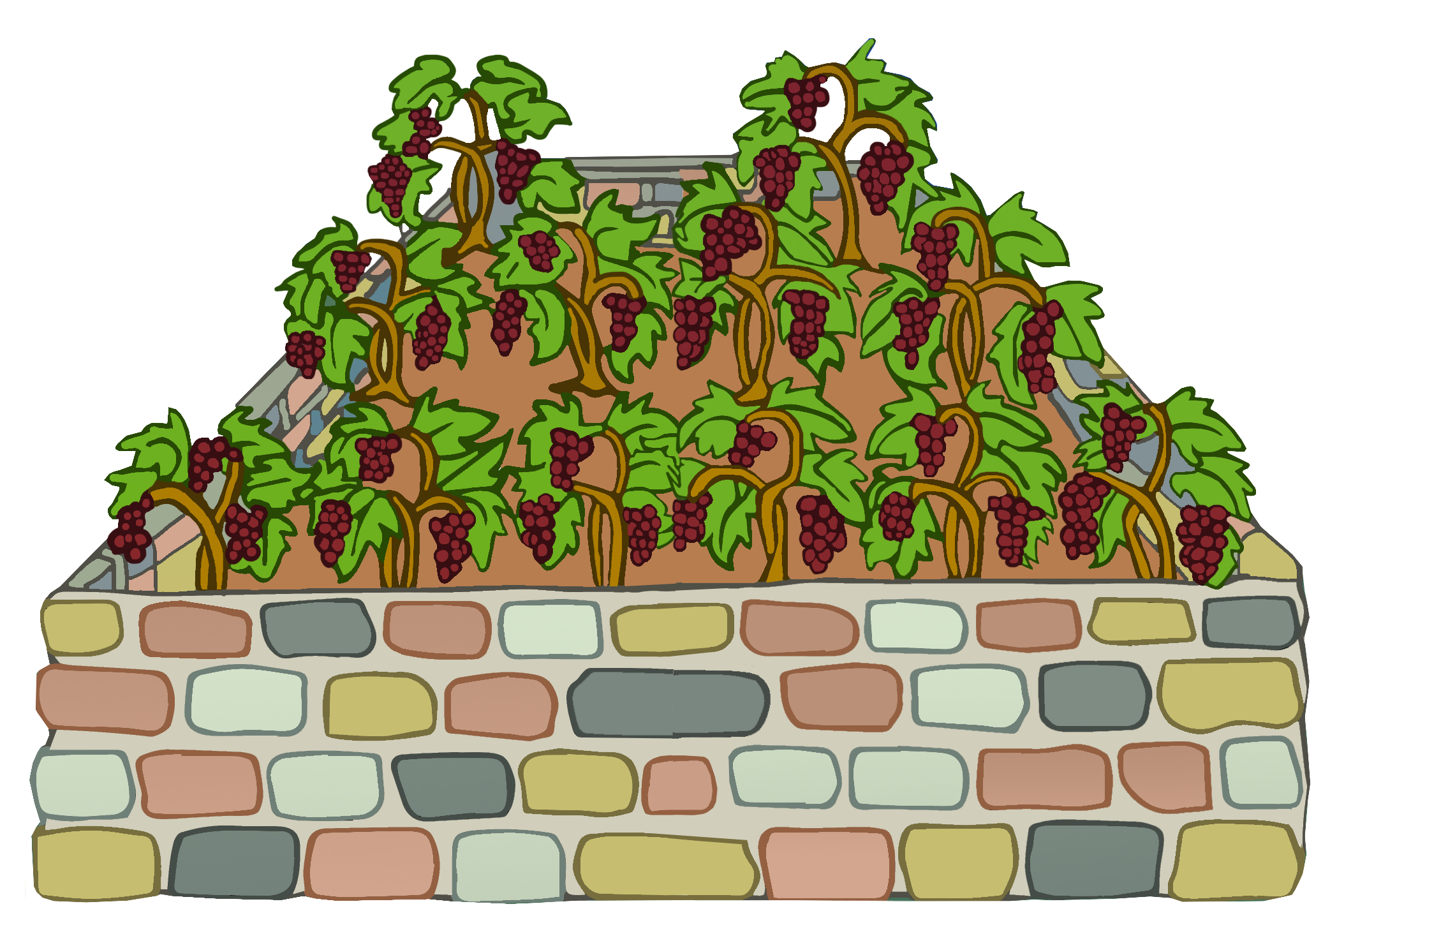
embaucher
« Ce verset fait référence à une situation sociale douloureuse au temps de Jésus. Le pays vivait une crise économique et les ouvriers agricoles se retrouvaient le matin sur la place du village dans l’espoir d’être embauché pour la journée. » Antoine Nouis p 156
Genèse 2, 15 Le Seigneur Dieu prit l’homme et le conduisit dans le jardin d’Éden pour qu’il le travaille et le garde.

Slide 30
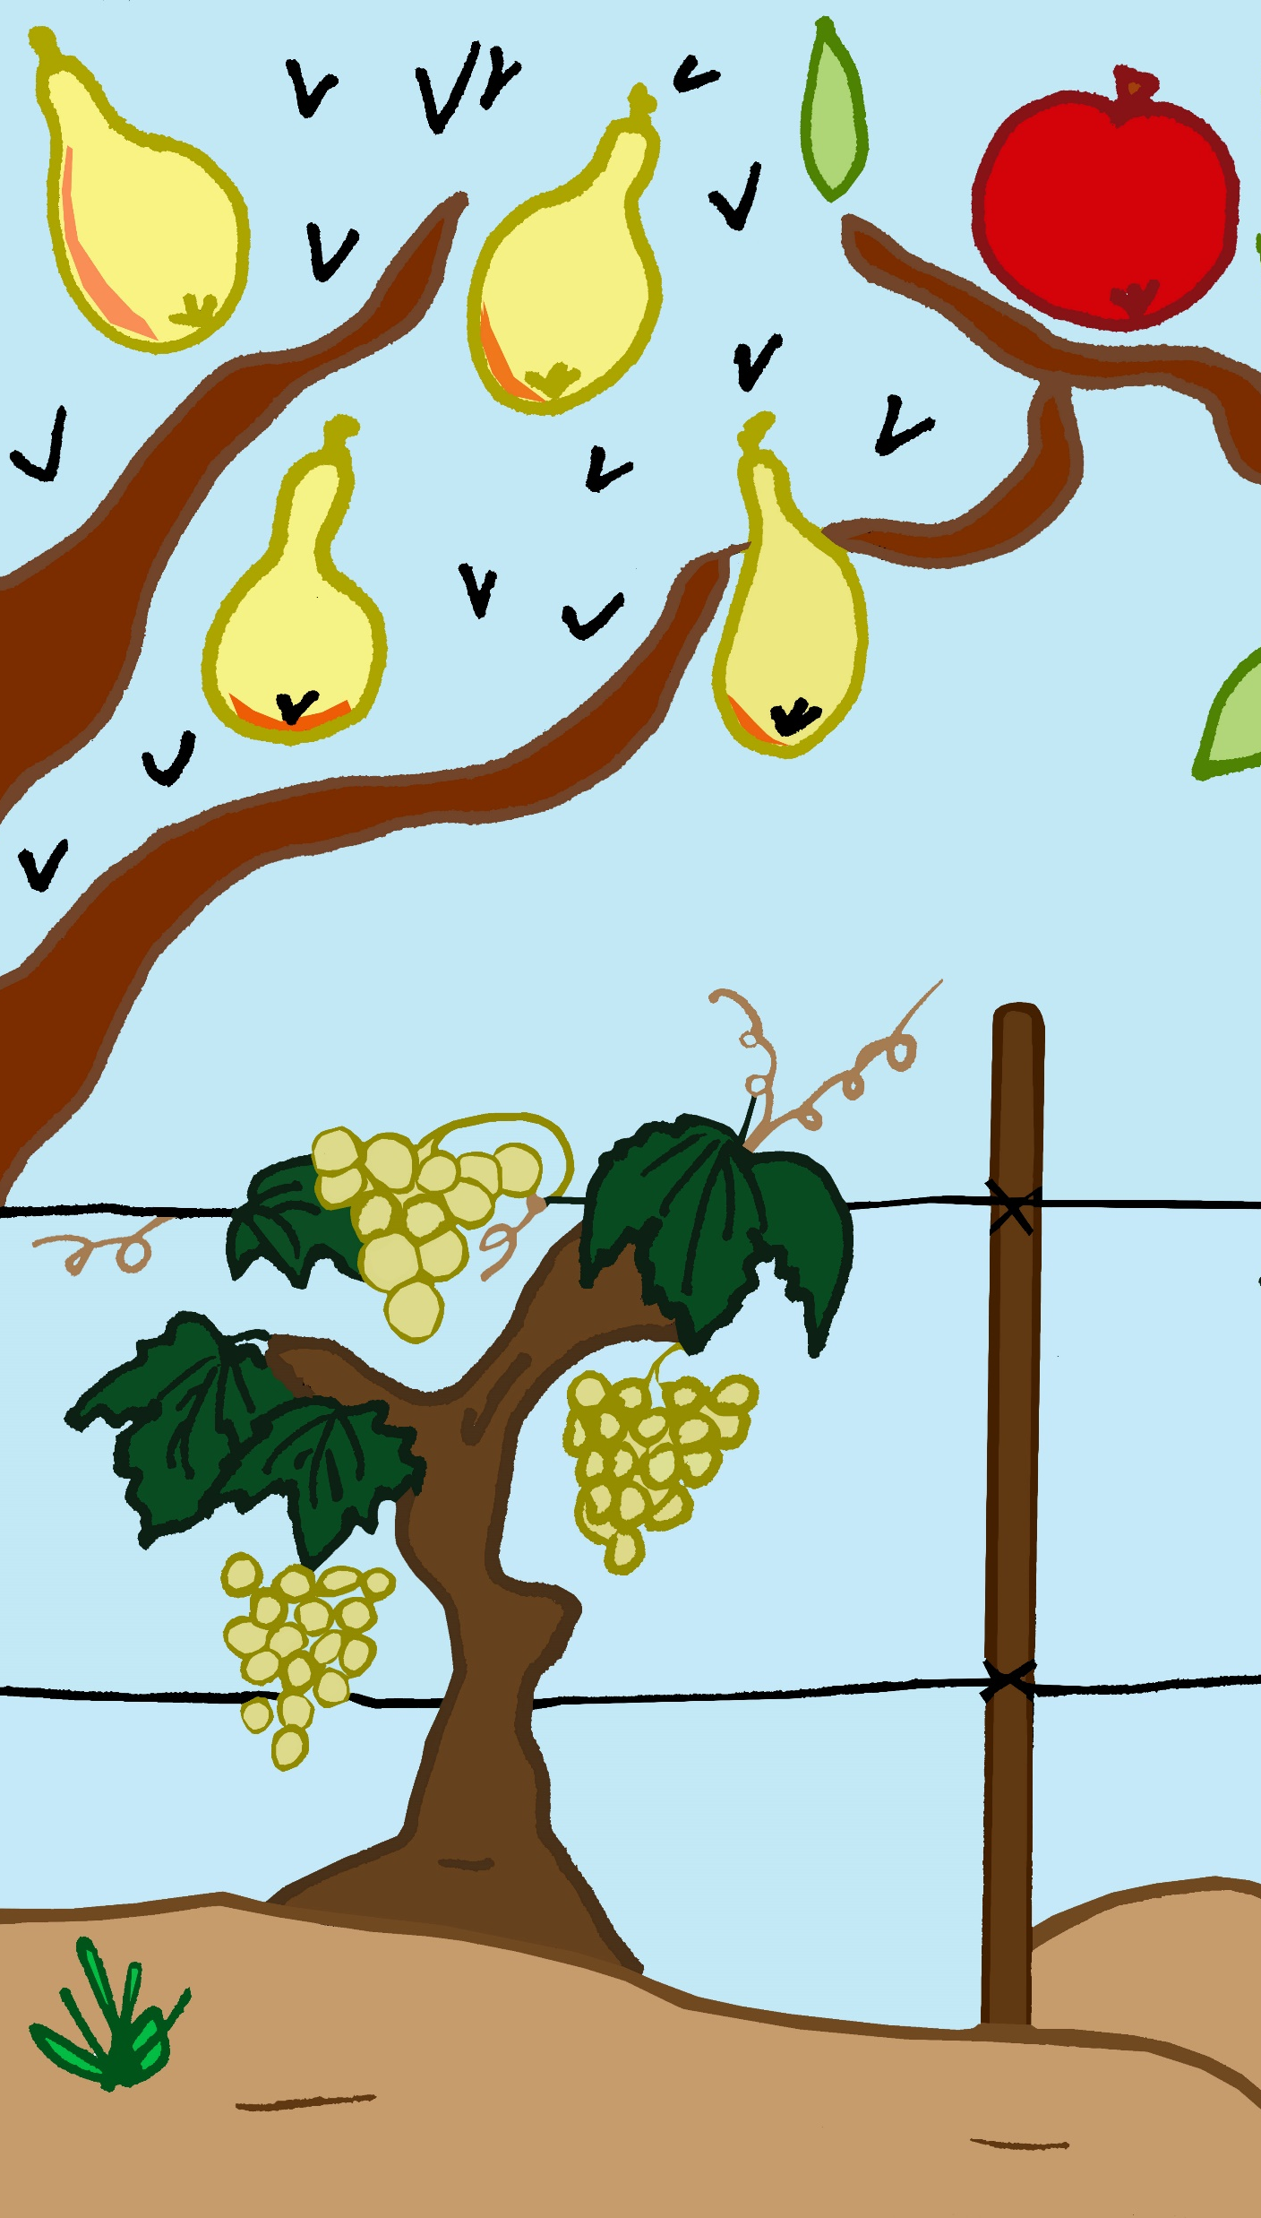
embaucher
Être embauché,
c’est avoir du travail.
Dans la bible,
nous voyons
que l’Homme
est sollicité
pour aider à entretenir
les créations de Dieu.
Si l’on prend ce terme
dans un sens spirituel,
sommes-nous embauchés
pour le Royaume ?
A quelle « heure » de notre vie
sortons-nous pour être embauché,
pour travailler au Royaume ?
Petit enfant,
peux-tu annoncer
la Bonne Nouvelle
de Dieu ?

Slide 31
vigne
01 « En effet, le royaume des Cieux est comparable au maître d’un domaine qui sortit dès le matin afin d’embaucher des ouvriers pour sa vigne.

Slide 32
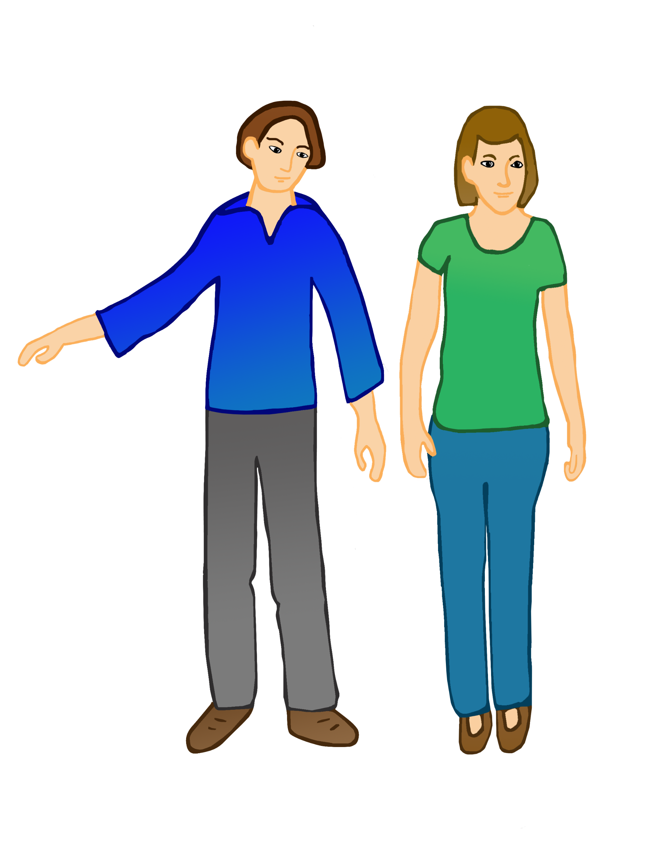
vigne
Quelle est cette vigne ?
Il faut remarquer que
le Royaume de Dieu
est semblable, non pas à la vigne mais à des gens qui sont embauchés à la vigne.
Le Royaume ne serait donc
pas un lieu ?
Serait-il comparable à du travail ?

Slide 33
vigne
1 Rois 20, 1-29 La vigne de Naboth.
Voir la vidéo et le repère dans le “tableau jeunes”
La vigne du Seigneur, c’est la maison d'Israël.
Psaume 79, 15 Dieu de l'univers reviens !
Du haut des cieux, regarde et vois :
visite cette vigne, protège-la !

Slide 34
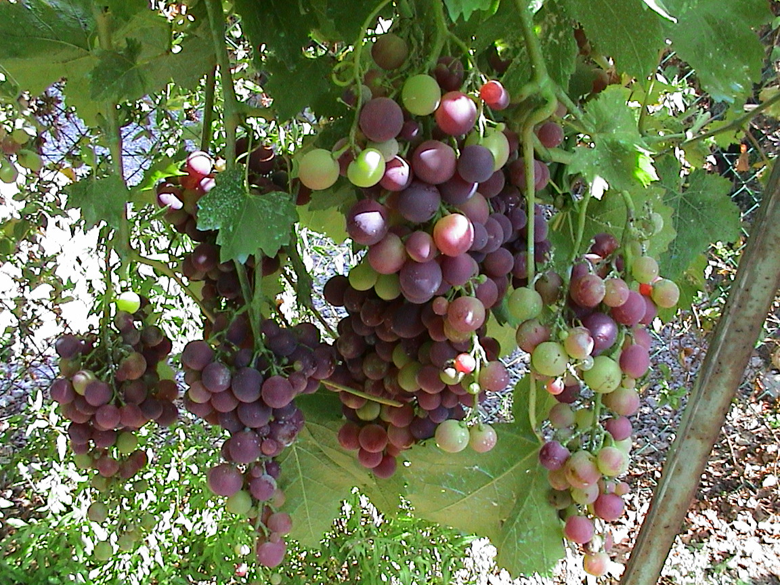
vigne
Jean 15, 5 Jésus disait :
“Moi, je suis la vigne, et vous, les sarments.
Celui qui demeure en moi et en qui je demeure,
celui-là porte beaucoup de fruit,
car, en dehors de moi, vous ne pouvez rien faire.”

Slide 35
vigne
Le royaume, dès le Premier Testament,
est symbolisé par la vigne.
Dans le psaume 79,
Dieu fait sans cesse alliance,
il replante la vigne arrachée.
Dans Isaïe nous apprenons que la vigne,
c’est la maison du Seigneur.
La vigne représente
le peuple de Dieu.
C’est nous, sans cesse
recréés, libérés…
La vigne, c’est notre héritage,
notre maison intérieure.
Pour les chrétiens, la vigne,
c’est le Christ à qui nous sommes greffés.
Il s’agit de demeurer en lui.
Là est notre travail.

Slide 36
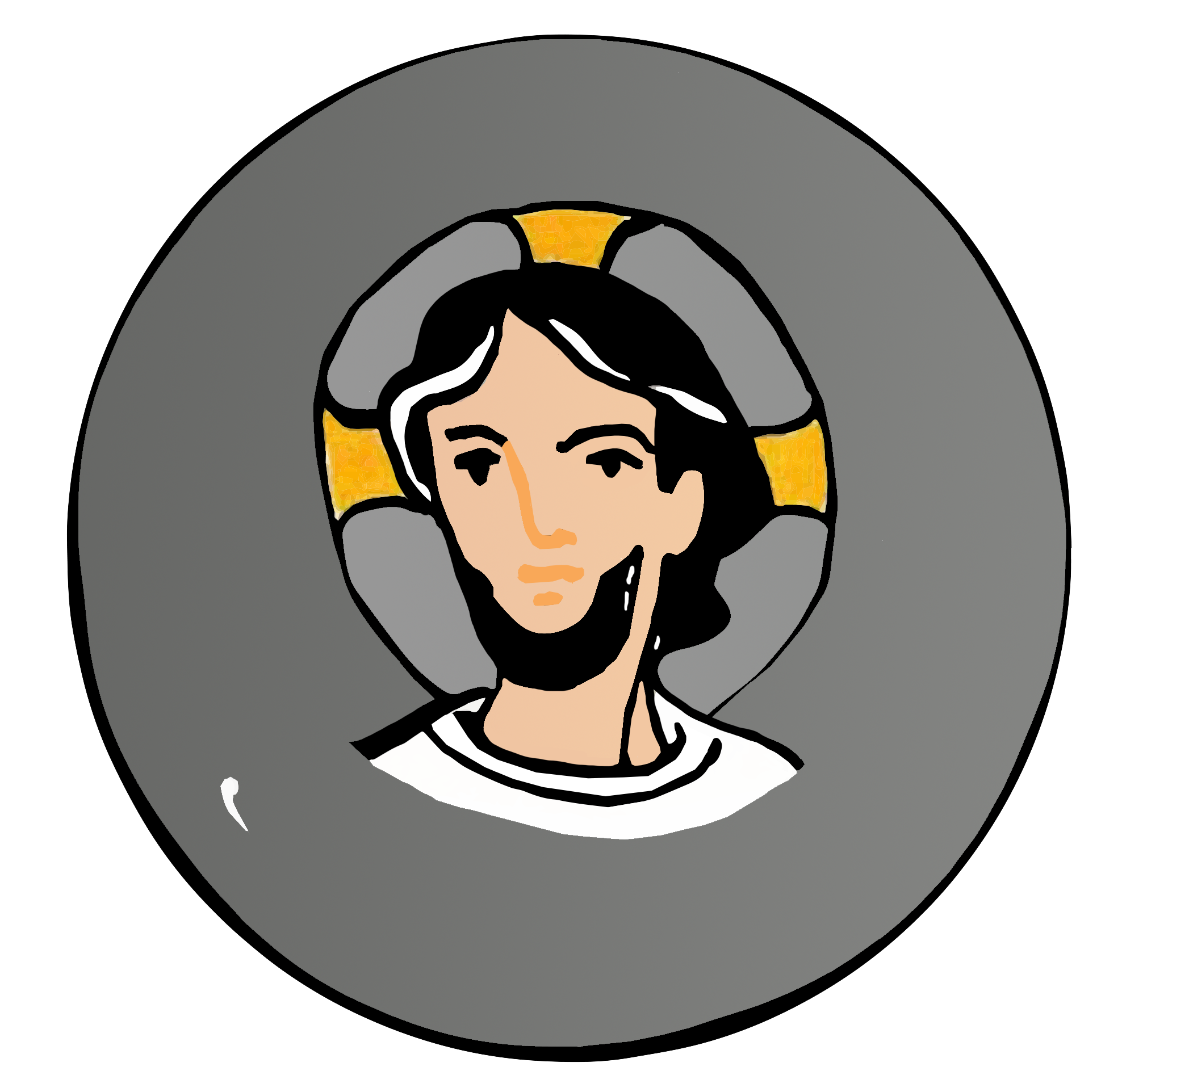
Il se mit d’accord avec eux
02 Il se mit d’accord avec eux
sur le salaire de la journée :
un denier, c’est-à-dire une pièce d’argent,
et il les envoya à sa vigne.

Slide 37
Il se mit d’accord avec eux
Remarquer qu’ils se mettent d’accord.
Il y a dialogue.
Pour les embauches suivantes,
la formulation sera différente : Verset 4 : il leur donnera ce qui est juste.
Verset 5 : il fit de même.

Slide 38
Il se mit d’accord avec eux
Matthieu 18, 19 Jésus disait :
“Et pareillement, amen, je vous le dis, si deux d’entre vous sur la terre se mettent d’accord pour demander quoi que ce soit, ils l’obtiendront de mon Père qui est aux cieux.”

Slide 39
Il se mit d’accord avec eux
Les premiers ouvriers pensent encore avoir le choix
pour trouver un employeur.
Le maître n’impose rien, ne décide rien tout seul :
il dialogue, négocie.
Et le maître et les ouvriers se mettent d’accord.
Ils acceptent de travailler pour une pièce d’argent.
Et nous, nous arrive-t-il de négocier avec Dieu
pour obtenir une grâce ? de bonnes notes ?
la réussite d’un examen ? En écoutant Sa Parole, nous arrive-t-il de lui parler
et d’être d’accord avec ce qu’il nous invite à faire ?

Slide 40
03 Sorti vers neuf heures, il en vit d’autres qui étaient là, sur la place, sans rien faire inactifs

Slide 41
neuf heures
Littéralement : 3ème heure.
3 heures après le lever du soleil.
Pourquoi sortir à nouveau ?

Slide 42
neuf heures
Le temps de Dieu n’est pas le même que pour les hommes
2 Pierre 3, 8 Bien-aimés, il est une chose qui ne doit pas vous échapper : pour le Seigneur, un seul jour est comme mille ans, et mille ans sont comme un seul jour.
Une méthode antique de calcul des heures, en usage dans le mode gréco-romain, débutait avec le lever du soleil en moyenne vers 6 h du matin et divisait la journée en douze parties.

Slide 43
neuf heures
Le maître du domaine sort pour la deuxième fois : c’est le deuxième appel à des ouvriers.
Remarquons qu’à partir de ce verset, Matthieu évoque plusieurs sorties du maître de la vigne, à des heures différentes de la journée et ce jusqu’au soir.
Ce dernier ne cesse d’embaucher, d’appeler à travailler pour sa vigne, pour son peuple…
Pourquoi Matthieu insiste-t -il
sur ces différentes sorties et
ces différents appels ?
S’agit-il réellement d’heures,
d’une seule journée ?
Voir de possibles interprétations
au verset 6.

Slide 44
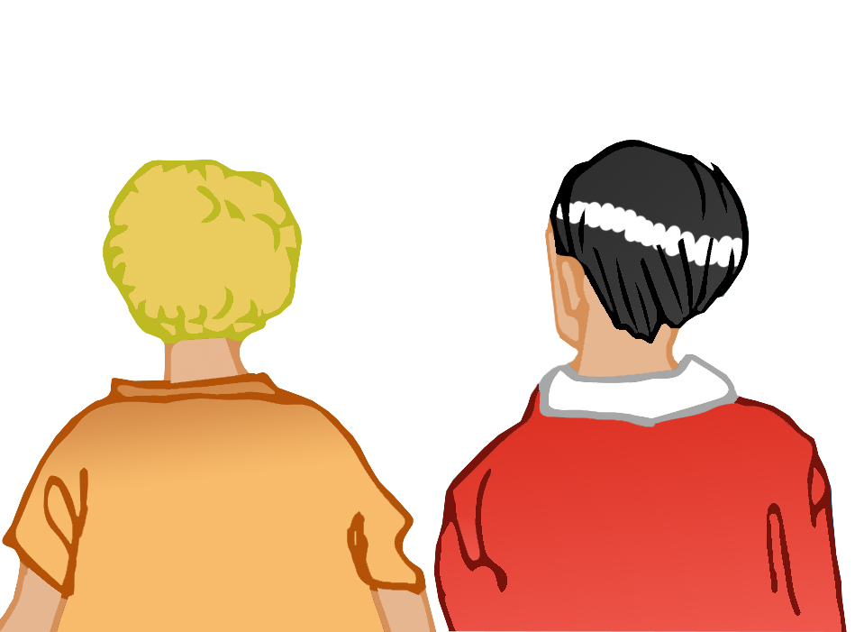
Allez à ma vigne
04 Et à ceux-là, il dit :
“Allez à ma vigne, vous aussi,
et je vous donnerai ce qui est juste.”

Slide 45
Allez à ma vigne
C’est un impératif,
un ordre.
Il n’y a donc pas
de choix ?

Slide 46
Allez à ma vigne
Matthieu 28, 19-20 Jésus disait : “Allez ! De toutes les nations faites des disciples : baptisez-les au nom du Père, et du Fils, et du Saint-Esprit, apprenez-leur à observer tout ce que je vous ai commandé. Et moi, je suis avec vous tous les jours jusqu’à la fin du monde. ”
Le mot Apôtre vient du grec “apostolos” : envoyé, chargé de mission.

Slide 47
Allez à ma vigne
Le maître laisse libre les ouvriers d’accepter ou pas.
Une fois embauchés et d’accord avec celui-ci,
alors les ouvriers doivent aller travailler à la vigne.
Si la vigne symbolise le Royaume de Dieu,
il n’y a pas le choix.
Il faut aller vers lui, il faut que toute notre vie tende vers lui, que nous vivions comme si on était dans le Royaume de Dieu.
Nous aussi nous sommes envoyés, comme les apôtres.
Saurons-nous répondre à cet appel ?

Slide 48
cinq heures
06 Vers cinq heures, il sortit encore, en trouva d’autres qui étaient là et leur dit : “Pourquoi êtes-vous restés là, toute la journée, sans rien faire ?”

Slide 49
cinq heures
Pourquoi des sorties à ces heures-là ?
A l’aube
3ème heure – 9h
6ème heure – Midi
9ème heure - 15h
11ème heure – 17h
Quel sens ont ces heures ?

Slide 50
cinq heures
Les heures dans l’évangile Marc 15, 25 C’était la troisième heure (c’est-à-dire : neuf heures du matin) lorsqu’on le crucifia. ^{seulement dans Marc.}
Marc 15, 33 Quand arriva la sixième heure (c’est-à-dire : midi), l’obscurité se fit sur toute la terre jusqu’à la neuvième heure. ^{Mt 27,45}

Slide 51
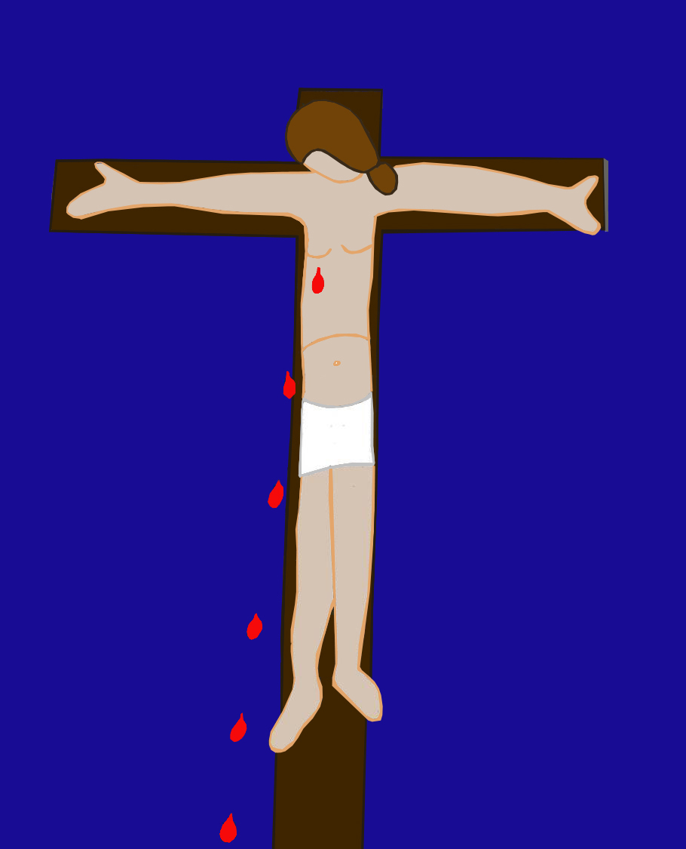
cinq heures
On retrouve les mêmes heures dans la passion de Jésus
que dans la parabole.
3ème = 9h – Crucifixion.
6ème = Midi - Obscurité.
9ème= 15h – Dernier cri.
Le maître lance 3 appels qui correspondent
à trois moments cruciaux de la passion de Jésus Christ.
Les appels au travail à la vigne que lance le maître
seraient-ils des appels à suivre le Christ dans sa passion ?

Slide 52
ils pensaient recevoir davantage
10 Quand vint le tour des premiers, ils pensaient recevoir davantage, mais ils reçurent, eux aussi,
chacun une pièce d’un denier.

Slide 53
ils pensaient recevoir davantage
A première vue, ce n’est pas juste effectivement !
Ceux qui ont travaillé neuf heures reçoivent le même salaire que ceux qui n’ont travaillé qu’une heure.
Quelle est cette justice
qui n’est pas la même pour tous ?

Slide 54
ils pensaient recevoir davantage
Le maître a-t-il fait exprès d’appeler
les derniers en premier ?
Est-ce pour que les premiers voient
la différence de paye ?
S’il avait voulu la paix, il aurait commencé par les premiers qui n’auraient rien vu.
D’après Antoine Nouis p 157

Slide 55
ils pensaient recevoir davantage
La justice de Dieu n’est pas
celle des hommes.
Tout le monde doit bien voir que le royaume est pour tous.
Peut-être est-ce la réponse de Jésus à Pierre (Matthieu 19, 27) qui pensait avoir une plus grosse part puisqu’il a tout quitté
pour suivre Jésus dès le début,
comme les autres disciples.
Et nous, nous arrive-t-il d’être envieux d’un talent, d’un don de Dieu que nous n’avons pas reçu ?
Est-ce que nous vivons
cela comme une injustice ?
Est-ce que nous savons voir le talent que nous avons reçu ?

Slide 56
récriminaient
11 En la recevant, ils récriminaient murmuraient contre le maître du domaine

Slide 57
récriminaient
Littéralement : murmuraient.
Trouver à redire critiquer amèrement.
Définition Larousse

Slide 58
récriminaient
Exode 16, 6-7 Moïse et Aaron dirent alors aux fils d’Israël :“ … et, demain matin, vous verrez la gloire du Seigneur, parce qu’il a entendu vos récriminations contre lui.
Nous, que sommes-nous pour que vous récriminiez contre nous ?”

Slide 59
récriminaient
Luc 19, 07 Voyant cela, tous récriminaient :
“Il est allé loger chez un homme Zachée
qui est un pécheur.”

Slide 60
récriminaient
Dieu entend les colères de son peuple.
Il est en relation avec lui, avec nous.
Il peut aussi les provoquer… peut-être pour
nous faire réagir
et nous dévoiler son projet…
Quand murmurons-nous ?
Contre Dieu ?
Présentons-nous nos murmures au Seigneur pour qu’il les accueille ?

Slide 61
ton regard ^{oeil} est-il mauvais parce que moi, je suis bon ?
15 n’ai-je pas le droit de faire ce que je veux de mes biens ?
Ou alors ton regard ^{oeil} est-il mauvais parce que moi, je suis bon ?”

Slide 62
ton regard ^{oeil} est-il mauvais parce que moi, je suis bon ?
En grec, ophtalmos : “œil”.
La meilleure traduction serait : « vas-tu regarder avec un œil mauvais parce que moi, je suis bon ? »

Slide 63
ton regard ^{oeil} est-il mauvais parce que moi, je suis bon ?
Jérémie 24, 6 Pour leur bien, je poserai
sur eux mon regard
et les ramènerai sur cette terre.
Je les bâtirai, je ne démolirai pas ;
je les planterai, je n’arracherai pas.

Slide 64
ton regard ^{oeil} est-il mauvais parce que moi, je suis bon ?
Luc 12, 6 Est-ce que l’on ne vend pas cinq moineaux pour deux sous ? Or pas un seul n’est oublié
au regard de Dieu.

Slide 65
ton regard ^{oeil} est-il mauvais parce que moi, je suis bon ?
« Ce verset qui conclut la parabole, en est la clé.
Si le maître n'avait pas voulu de problème,
il lui suffisait de commencer
par ceux qui avaient travaillé le plus longtemps.
S'il ne l'a pas fait, c'est qu'il avait un message à transmettre
à ces derniers, celui de sa bonté.
D’après Nouis p 157
Cette question est nôtre, elle nous interpelle…
Elle nous invite à nous questionner
sur notre regard sur le monde, sur les autres…
Nous sommes confrontés au contraste entre la bonté de Dieu qui donne à qui il veut et comme il veut
et à nos jalousies et nos rancœurs humaines.

Slide 66
les derniers seront premiers, et les premiers seront derniers
16 C’est ainsi que les derniers seront premiers, et les premiers seront derniers. »

Slide 67
les derniers seront premiers, et les premiers seront derniers
Après ce travail au plus près de la parabole, reprenons la phrase :
« les premiers seront les derniers »
A-t-elle pris un autre sens ?

Slide 68
les derniers seront premiers, et les premiers seront derniers
Matthieu 5, 2-5 Alors, ouvrant la bouche, il les enseignait.
Il disait :
“Heureux les pauvres de cœur,
car le royaume des Cieux est à eux.
Heureux ceux qui pleurent, car ils seront consolés.
Heureux les doux, car ils recevront la terre en héritage … ”
Luc 13, 29-30 “Alors on viendra de l’orient et de l’occident, du nord et du midi, prendre place
au festin dans le royaume de Dieu.
Oui, il y a des derniers qui seront premiers,
et des premiers qui seront derniers. ”

Slide 69
les derniers seront premiers, et les premiers seront derniers
C’est la réponse de Jésus à Pierre quand il lui a répondu en Mt 19, 30
« beaucoup de premiers seront derniers,
et de derniers seront premiers ».
Jésus après avoir utilisé cette parabole conclut par les mêmes paroles qu’avant ce récit.
L’amour de Dieu est donné à tous,
le salut est offert à tous…
Dès maintenant, dès aujourd’hui.
Les derniers ayant répondu à l’appel
deviennent les premiers.
Que nous ayons répondu à l’appel tôt ou tard dans notre vie, Dieu nous donne Son Amour
et nous sommes sauvés…

Slide 70
Réalisation Catéchèse Par la Parole Illustrations d’après les images de
Brigitte Comby, Chantal et Annie
Photos équipe Catéchèse Par la Parole

